Slide 1
Bilgisayar Grafikleri
Dr.Cengiz Güngör
2 Boyutlu Gösterim

Slide 2
2 Boyutlu Gösterim
Kartezyen koordinat sistemi bir görüntüyü tanımlamakta kullanılabilir.
Bir görüntü parçası (view) toplam görüntünün seçilen bir alt alanıdır.
Bu görüntü parçaları cihaz koordinatları kullanılarak ekranda özel alanlarda gösterilirler (pencereler vb).

Slide 3
2 Boyutlu Gösterim
Gösterim amaçlı dünya koordinatlarından seçilen özel alana ‘pencere’ diyoruz.
  Bir pencere neyin gösterileceğini (view) belirler.
Ekran cihazı üzerinde kendisine bir pencere atanmış bir alana biz ‘görüntü alanı’ (viewport) diyoruz.
  Bir görüntü alanı nerenin gösterileceğin belirler.

Slide 4
2 Boyutlu Gösterim
Sahnedeki tüm noktaları dünya koordinat sisteminden, cihaz koordinatlarına çevirmeye "Gösterim dönüşümü" (viewing transformation) denilir.

Slide 5
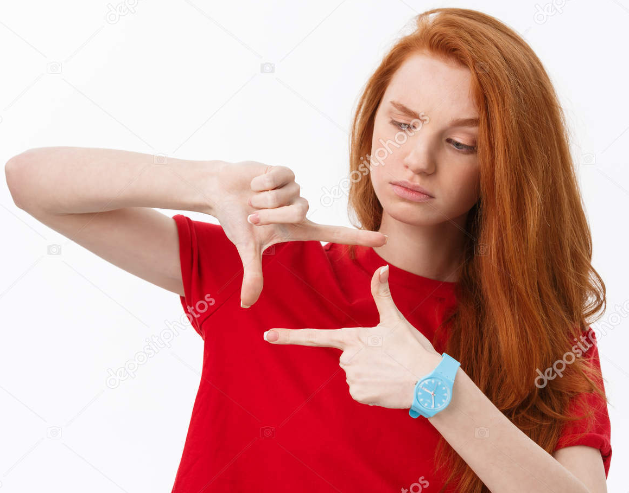
2 Boyutlu Gösterim
Görüntü Koordinatları
Dünya Koordinatları

Slide 6
Görüntü Koordinatları Referans Sistemi
Dünya-Y
Görüntü-Y
Dünya-X
Görüntü-X

Slide 7
Pencere-Görüntü Alanı Koordinat Dönüşümü
Görüntü Alanı-Y
Dünya-Y
Görüntü-Y
1
Görüntü-X
0
1
Görüntü Alanı-X
Görüntü Alanı (Viewport )
Dünya-X
Pencere

Slide 8
2B Gösterim Dönüşümü İş Hattı (Pipeline)
Görüntü koor-
dinatlarnı
blrlm görüntü
koordinatlarına
çevir
Birim görüntü
koordinatlarını
cihaz koordi-
natlarına
çevir
Sahneyi
dünya
koordinat-
larında
yapılandır
Dünya koor-
dinatlarını
görüntü koor-
dinatlarına
çevir

Slide 9
Kırpma
İng: Clipping

Slide 10
Kırpma
Şimdiye dek tüm çizimlerimiz (çizgiler, üçgenler, poligonlar) görüntü alanımız içinde kalıyor varsaydık.
Genelde, hiç te öyle olmuyor:

Slide 11
Kıpma
Analitik geometri ile görüntü alanına giren doğru parçaları hesaplanabiliyor.

Slide 12
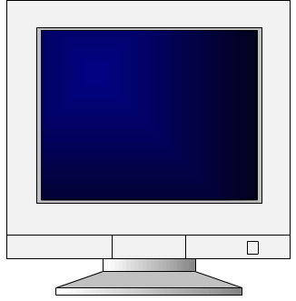
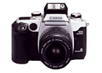
Görüntü kırpma işleminden önce oluştu-rulur ve boyanır (illuminate), neden?
Model→Dünya
Dönüşüm
Dünya→Kamera
Boyama
Dönüşüm
Kırpma
Yansıtma
Pikselleştirme
Model & Kamera
Parametreleri
Görüntü Oluşturma
(Rendering) İşhattı
Çerçeve Tamponu
(Framebuffer)
Ekran

Slide 13
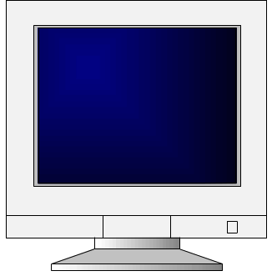
Neden Dünya→Kamera dönüşümü kırpmadan önce?
Model→Dünya
Dönüşüm
Dünya→Kamera
Boyama
Dönüşüm
Kırpma
Yansıtma
Pikselleştirme
Model & Kamera
Parametreleri
Görüntü Oluşturma
(Rendering) İşhattı
Çerçeve Tamponu
(Framebuffer)
Ekran

Slide 14
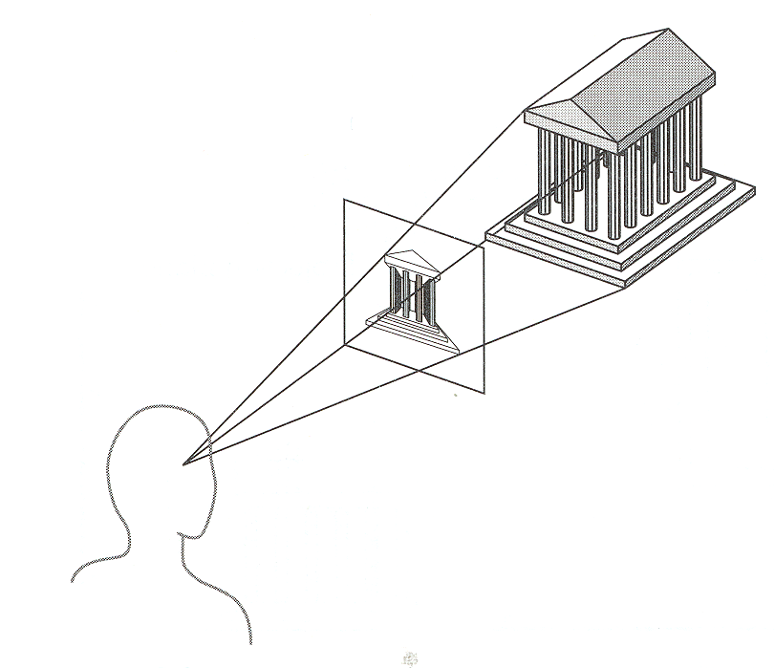
Neye göre kırpacağız?
Görüntü Düzlemi
Üst
Göz pozisyonu
(odak noktası)
Arka
İleri
Sağ
Gösterim hacmi
(Frustum)

Slide 15
Tekrar hatırlayalım bizim için ne önemliydi?
Model→Dünya
Dönüşüm
Dünya→Kamera
Boyama
Dönüşüm
Kırpma
Yansıtma
Pikselleştirme
Model & Kamera
Parametreleri
Görüntü Oluşturma
(Rendering) İşhattı
Çerçeve Tamponu
(Framebuffer)
Ekran

Slide 16
Neden kırpma?
Çerçeve tampon belleğe (framebuffer) zaten yazılmayacak piksellerle neden uğraşalım?
Penceremiz dışında kalan alanlarla zaman yitirmeye gerek yok…

Slide 17
Kırpma nasıl yapılacak?
Kırpma için en akla gelen çözüm:
  Her çizgi parçası için
  Görüntü penceresinin her kenarı için
  Kesişim noktaları bulur
  En yakın nokta seçer
  Çerçeve içindeyse, bunu çizeriz
“En yakın” ne anlama geliyor?
Bunu nasıl optimize ederiz?
B
D
C
A

Slide 18
Basitçe (Trivial ) kabuller
Büyük optimizasyon: Basitçe kabul/retler
Bir doğru parçasının görüntü alanına girdiğine çarçabuk nasıl karar verilebilir?
Tüm piksellerini değil, uç noktalarını test ederiz.

Slide 19
Basitçe ret
Doğrunun görüntü alanına girdiğini nasıl biliyoruz?
Eğer doğrunu iki ucu da dışarıda ise, doğrudan reddedilebilir (mi?)

Slide 20
Görüntü alanındaki doğruları kırpma
Görüntü alanına girmeyen parçaları atmak
  Eğer bir doğrunun her iki ucu da görüntü alanı içinde ise hemen kabul edilir
  Eğer bir doğrunun her iki ucu da görüntü
  alanının aynı köşesine göre dışarıda ise
  direkt reddedilir
  Tersi durumlarda, doğru
  iki parçaya bölünür

Slide 21
Cohen-Sutherland doğru kırpması
Görüntü alanı kenar çizgilerinden bölmelere ayrılır
Her bölüme 4-bitlik kodlar verilir:
y_{max}
1001
1000
1010
0001
0000
0010
x_{max}
0101
0100
0110

Slide 22
Cohen-Sutherland doğru kırpması
Her doğrunun uç kodları belirlenir
  Her uç kodu = 0 ise hemen kabul
  Değilse uç kodlar bit bazında AND işlemine tabi tutulur
  Sonuç ≠ 0 ise direkt ret

Slide 23
Cohen-Sutherland doğru kırpması
Eğer bir doğru kabul veya ret yemediyse parçalara bölünecektir.
Bir kenar seçilir.
Doğru ile kenar kesişimine bakılır.
Tamamen dışarıda kalan parçalar reddedilir diğer kısımlar için yeniden kod verip, denenir.
İşlem gerektiği kadar tekrar tekrar yapılır.

Slide 24
Cohen-Sutherland doğru kırpması
Eğer bir doğru kabul veya ret yemediyse parçalara bölünecektir.
Bir kenar seçilir.
  Her seferinde belli sırada kenar testi
  yapılır
    Örneğin:
    üst, alt,
    sağ, sol
E
D
C
B
A

Slide 25
Cohen-Sutherland doğru kırpması
Doğrunun kenarları kesmesi
E
D
C
B
A

Slide 26
Cohen-Sutherland doğru kırpması
Tamamen dışarıda kalan parçalar reddedilir diğer kısımlar için yeniden kod verip, denenir.
İşlem gerektiği kadar tekrar tekrar yapılır.
D
C
B
A

Slide 27
Kesişim = Denklem çözümü
Doğru denklemleri neydi?
  Eğim olarak bilinen (explicit equation): y = mx + b
  Doğru denklemi (implicit equation): Ax + By + C= 0
  Parametrik eşitlik: P₀ ‘dan P₁ ‘e çizilen doğru için
    P(t) = P₀ + (P₁ - P₀) t, P bir vektör [x, y]^{T} noktasında
    x(t) = x₀ + (x₁ - x₀) t
    y(t) = y₀ + (y₁ - y₀) t

Slide 28
Parametrik doğru denklemi
Sonlu bir doğru tanımlar
0 ≤ t ≤ 1
  P₀ ve P₁ arasındaki noktalar
t < 0
  P₀ den önceki noktalar
t > 1
  P₁ den sonraki noktalar

Slide 29
Parametrik doğrular ve kırpma
Cohen-Sutherland görüntü alanı kenarları ile doğruların kesişim testi yapılacağı zaman
  Test edilecek tüm doğruların parametrik denklemleri alınır:
  P₀(t)…P_{n-1}(t)
  Görüntü alanının kenarlarının parametrik denklemleri alınır:
  P_{L}(t), P_{R}(t), P_{T}(t), P_{B}(t)

Slide 30
Kesişimlerin bulunması
(Cyrus-Beck Algoritması)
Kenar E_{i}
●
P_{i}(t)-
PE_{i}
PE_{i}
P₁
●
●
N_{i}●[P(t) -
●
PE_{i} ] < 0
P₀
●
●
N_{i}●[P(t) -
PE_{i} ] = 0
N_{i}●[P(t) -
PE_{i} ] > 0
N_{i}

Slide 31
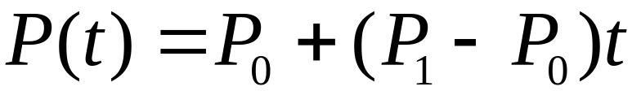
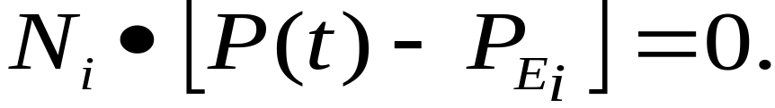
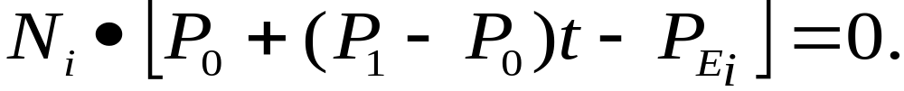
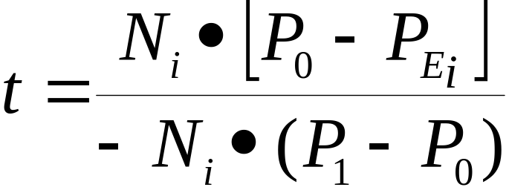
Kesişimlerin bulunması (devam)
Parametrik denklem :
Çözüm :

Slide 32
Örneğin
Kenar E_{i}
P₁ = ( 6, 5 )
0 1 2 3 4 5 6
P_{t} = ( 2, 3 )
P₀ = ( 0, 2 )
PE_{i} = ( 2, 2 )
N_{i}
0 1 2 3 4 5 6 7

Slide 33
Çokgenleri kırpmak
Çokgen (poligon) kırpmak doğru kırpmaktan biraz daha karmaşıktır.
Girdi: çokgen
Çıktı: orijinal çokgen, yeni çokgen veya hiçbir şey
Bir çokgeni kenarlarına bakarak çizgi kabul/ret yöntemindeki gibi kolayca işleyebilir miyiz?
  Evet

Slide 34
Kırpma neden zordur?
En temel çokgenimiz; üçgeni değerlendirirken neler ile karşılaşabiliriz?
Olası çıktılar:
Üçgen→üçgen
Üçgen→dörtgen
Üçgen→beşgen

Slide 35
Kırpma neden zordur?
Daha zor bir örnek:
İçbükey çokgenler birden çok çokgene dönüşebilir

Slide 36
Sutherland-Hodgeman kırpması
Temel fikir:
  Her görüntü alanı kenarı ayrı ayrı değerlendirir.
    Bir kenar seçilir, çizgiler bu kenara göre değerlendirilir.
  Çokgeni kenar çizgisinin denkleminden hareketle kırpar.

Slide 37
Sutherland-Hodgeman kırpması
Temel fikir:
  Her görüntü alanı kenarı ayrı ayrı değerlendirir.
    Bir kenar seçilir, çizgiler bu kenara göre değerlendirilir.
  Çokgeni kenar çizgisinin denkleminden hareketle kırpar.
  Tüm kenarlar değerlendirildiğinde,
  çokgen tümüyle kırpılmış olur.

Slide 38
Sutherland-Hodgeman kırpması
Temel fikir:
  Her görüntü alanı kenarı ayrı ayrı değerlendirir.
    Bir kenar seçilir, çizgiler bu kenara göre değerlendirilir.
  Çokgeni kenar çizgisinin denkleminden hareketle kırpar.
  Tüm kenarlar değerlendirildiğinde,
  çokgen tümüyle kırpılmış olur.

Slide 39
Sutherland-Hodgeman kırpması
Temel fikir:
  Her görüntü alanı kenarı ayrı ayrı değerlendirir.
    Bir kenar seçilir, çizgiler bu kenara göre değerlendirilir.
  Çokgeni kenar çizgisinin denkleminden hareketle kırpar.
  Tüm kenarlar değerlendirildiğinde,
  çokgen tümüyle kırpılmış olur.

Slide 40
Sutherland-Hodgeman kırpması
Temel fikir:
  Her görüntü alanı kenarı ayrı ayrı değerlendirir.
    Bir kenar seçilir, çizgiler bu kenara göre değerlendirilir.
  Çokgeni kenar çizgisinin denkleminden hareketle kırpar.
  Tüm kenarlar değerlendirildiğinde,
  çokgen tümüyle kırpılmış olur.

Slide 41
Sutherland-Hodgeman kırpması
Temel fikir:
  Her görüntü alanı kenarı ayrı ayrı değerlendirir.
    Bir kenar seçilir, çizgiler bu kenara göre değerlendirilir.
  Çokgeni kenar çizgisinin denkleminden hareketle kırpar.
  Tüm kenarlar değerlendirildiğinde,
  çokgen tümüyle kırpılmış olur.

Slide 42
Sutherland-Hodgeman kırpması
Temel fikir:
  Her görüntü alanı kenarı ayrı ayrı değerlendirir.
    Bir kenar seçilir, çizgiler bu kenara göre değerlendirilir.
  Çokgeni kenar çizgisinin denkleminden hareketle kırpar.
  Tüm kenarlar değerlendirildiğinde,
  çokgen tümüyle kırpılmış olur.

Slide 43
Sutherland-Hodgeman kırpması
Temel fikir:
  Her görüntü alanı kenarı ayrı ayrı değerlendirir.
    Bir kenar seçilir, çizgiler bu kenara göre değerlendirilir.
  Çokgeni kenar çizgisinin denkleminden hareketle kırpar.
  Tüm kenarlar değerlendirildiğinde,
  çokgen tümüyle kırpılmış olur.

Slide 44
Sutherland-Hodgeman kırpması
Temel fikir:
  Her görüntü alanı kenarı ayrı ayrı değerlendirir.
    Bir kenar seçilir, çizgiler bu kenara göre değerlendirilir.
  Çokgeni kenar çizgisinin denkleminden hareketle kırpar.
  Tüm kenarlar değerlendirildiğinde,
  çokgen tümüyle kırpılmış olur.

Slide 45
Sutherland-Hodgeman kırpması
Temel fikir:
  Her görüntü alanı kenarı ayrı ayrı değerlendirir.
    Bir kenar seçilir, çizgiler bu kenara göre değerlendirilir.
  Çokgeni kenar çizgisinin denkleminden hareketle kırpar.
  Tüm kenarlar değerlendirildiğinde,
  çokgen tümüyle kırpılmış olur.

Slide 46
Sutherland-Hodgeman kırpması
Algoritmanın girdi ve çıktısı:
  Girdi: Çokgenin sıralı kenar noktaları listesi. Çıktı: Kırpılmış çokgenin sıralı kenar noktaları listesi; belki eskisiyle aynısı döner, ya da belki yeni bir liste olur.
Önceki örnekte 6 kenar girip, 10 kenar çıkıyor.

Slide 47
Ekran kartları ne yapar?
Basit düşünelim.
  Tamam hiçbir şekilde görüntü alanı ile alakası olmayan çokgen/üçgenlerle uğraşmayalım.
  Ama ucundan kıyısından görüntü alanına giren çokgen/üçgenler hesaplansa ne kaybederiz?
  Performans gelir, hiçbir şey kaybetmeyiz!
  Hele de 3 boyutlu hacim kırpmada.
    Gelecek konu.
  Görüntü alanına girmeyen pikseller boşa hesaplanır, olsun…
  Ekran kartının en hızlı yaptığı şey üçgen doldurmak zaten…

Slide 48
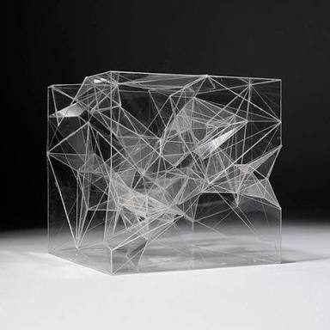
Kırpılmış 3 boyutlu hacim

Slide 49
OpenGL’de Görüntüleme
2 Boyuttaki komutlar

Slide 50
Kütüphaneler
OpenGL : Görüntü alanı fonksiyonları,
GLU : 2 boyutlu kırpma,
GLUT : Pencere yönetimi.

Slide 51
OpenGL projeksiyon modu
Projeksiyonla ilgili bir şey yapmadan önce projeksiyon matris modunu seçmeliyiz :
  Gl.glMatrixMode ( Gl.GL_PROJECTION );
  Gl.glLoadIdentity ( );
Hatırlatma: Gl.GL_MODELVIEW geometrik dönüşüm modu idi.
[PR]_{4x4} • [MV]_{4x4} • [MODEL]_{4xN}

Slide 52
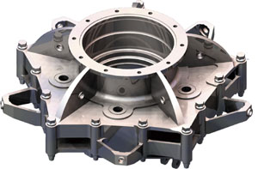
GLU pencere kırpma fonksiyonu
2 boyutlu kırpa basitçe :
  Glu.gluOrtho2D (xmin, xmax, ymin, ymax );
Dünya koordinatları

Slide 53
OpenGL görüntü alanı fonksiyonu
2 boyutta pencere içinde alan belirlerken :
  Gl.glViewport ( xmin, ymin, width, height );
Dünya koordinatları

Slide 54
C# da pencere ve menü kullanımı
C# windows application projelerinde pencere yönetimi ve menüler kolayca yapılıyor.
  Konsol projelerinde GLUT ile işlemler yapılırdı.
Simple OpenGL kontrolcüsü de OpenGL ekranını kontrol ediyordu.
  Örnek uygulama yapılacaktır.

